Slide 1
高级语言程序设计II
郑博 & 史睿萌
交流群号：536894349

Slide 2
本次内容
结构体
栈
队列
堆

Slide 3
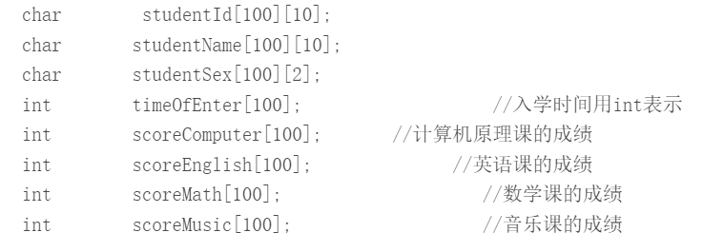
结构体
假如我们需要记录一个学生的信息，如果不使用结构体，则需要使用类似下面的方法：

Slide 4
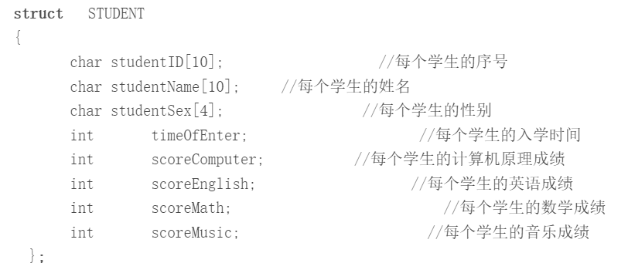

结构体
所以，为了更加有效的纪录和访问信息才引入了结构体。结构体定义的关键字是struct，如果想定义一个结构体，可以利用下面的格式。

Slide 5
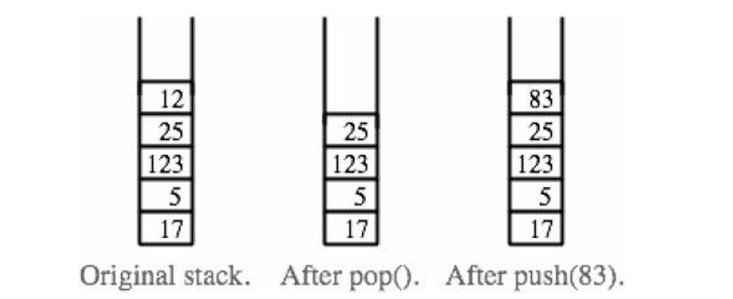
栈
所谓栈，就是符合“后进先出”(Last In First Out)规则的数据结构，有PUSH和POP两种操作，其中PUSH是把元素压入栈顶，POP是把元素从栈顶弹出。

Slide 6
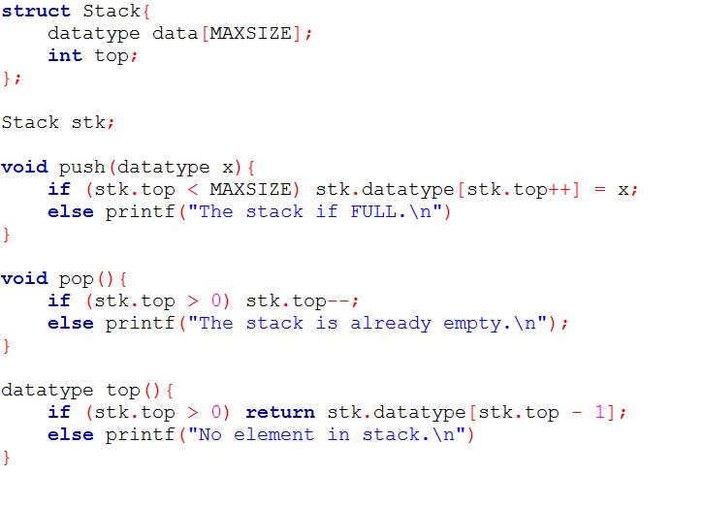
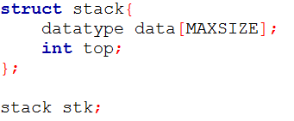
栈的C语言实现

Slide 7
括号匹配
现给出一个由括号 (), []组成的字符串，满足下面规则的即为正确的括号匹配：
空串。
如果A和B正确，则AB正确。
如果A正确, (A)和[A]均正确。
问该字符串是否为一个正确的括号匹配。

Slide 8
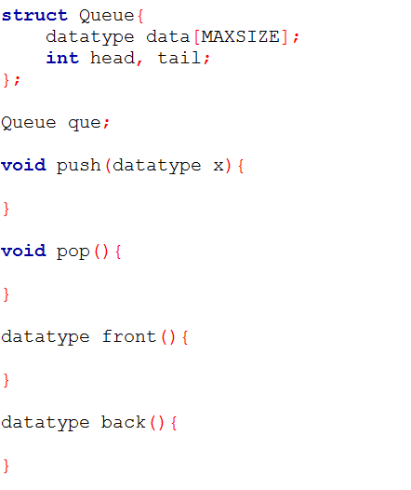
队列的C语言实现

Slide 9
团体队列
有t个团队的人正在排一个长队。每次新来一个人时，如果他有队友在排队，那么这个 新人会插队到最后一个队友的身后。如果没有任何一个队友排队，则他会排到长队的队尾。
输入每个团队中所有队员的编号，要求支持如下3种指令（前两种指令可以穿插进行）。
ENQUEUE x：编号为x的人进入长队。
DEQUEUE：长队的队首出队。
STOP：停止模拟。
对于每个DEQUEUE指令，输出出队的人的编号。

Slide 10
树
N个节点，N – 1条边使得任意两个节点间存在一条唯一路径。
我们可以指定其中一个节点为根，即为有根树。
一条边的两个端点中，靠近根的节点为另一节点的父亲节点，距离远的叫做另一节点的子节点。

Slide 11
二叉树
有根树的每一个节点最多有N个子节点，则成为N叉树。
二叉树的两个子节点分别成为左儿子和右儿子。
完全二叉树，高度为k切有2^k – 1个节点。

Slide 12
堆
堆是一种近似完全二叉树的数据结构。这种数据结构具有以下性质：
任意节点小于（或大于）它的所有后裔，最小元（或最大元）在堆的根上（堆序性）。
堆总是一棵完全树。即除了最底层，其他层的节点都被元素填满，且最底层尽可能地从左到右填入。

Slide 13
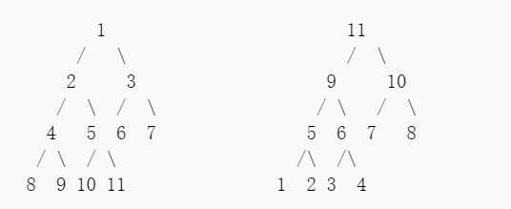
堆的实现
堆可以通过数组实现，根节点在数组中的下标为1，节点 i 的左儿子为2*i, 右儿子为2*i + 1。

Slide 14
堆的几种操作
插入
删除
取最大（小）值

